Slide 1
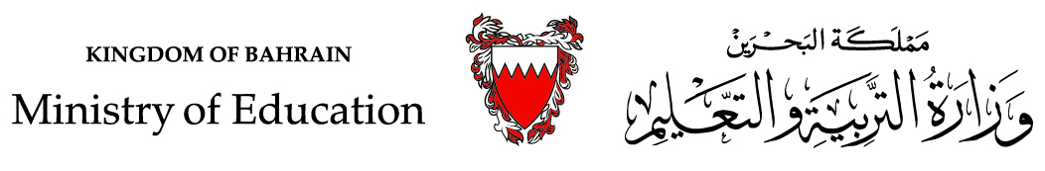
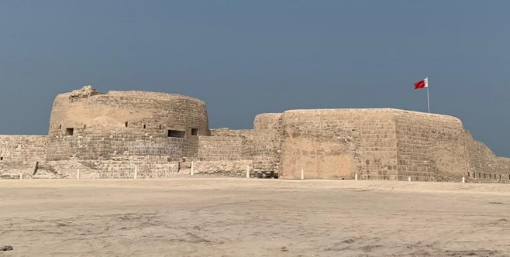
الحَلْقَةُ الأُولى/ اللُّغَةُ العَرَبيّةُ الصَّفُّ الثّاني الابْتِدائِــــــيُّ / الفَصْلُ الدِّراسِيُّ الثّاني
وَحْدَةُ: (وَطَني الْبَحْرَيْنُ) الدَّرْسُ الرّابِعُ: مَعالِمُ مِنْ بِلادي
3- التَّدْريباتُ (أُحلِّلُ وأُركِّبُ وأَتَدَرّبُ)
وزارة التربية والتعليم –الفصل الدراسي الأول 2021-2022

Slide 2

ثالِثًا: أُحَلِّلُ وَأُرَكِّبُ
1- أَقْرَأُ كُلَّ جُمْلَةٍ مِمَّا يَأْتي، وَأَكْتُبُ عَدَدَ كَلِماتِها:
6
- تَظْهَرُ أَمامَ بابِ الْبَحْرَيْنِ الْأبْراجُ الْحَديثَةُ.
6
- في هَذا السّوقِ أَبْوابٌ خَشَبِيَّةٌ جَميلَةٌ.
7
- يَجِدُ السُّيّاحُ في سوقِ الْـمَنامَةِالْـمَنْتوجاتِ التُّراثِيَّةَ.
وزارة التربية والتعليم –الفصل الدراسي الأول 2021-2022

Slide 3
2- أَكْتُبُ عَدَدَ الْـمَقاطِعِ في الْكَلِماتِ، وَأُحَدِّدُ الْـمَقْطَعَ الَّذي يَحْتَوي
حَرْفَ (ت) كَما في الْـمِثالِ:
3
ـتو
3
تٌ
4
ـتَقْـ
5
وزارة التربية والتعليم –الفصل الدراسي الأول 2021-2022

Slide 4
3- أَضَعُ الْعَلامَةَ () أَمامَ التَّحْليلِ الْـمُناسِبِ لِكُلِّ كَلِمَةٍ:



وزارة التربية والتعليم –الفصل الدراسي الأول 2021-2022

Slide 5
4- أُحَلِّلُ الْكَلِماتِ كَما في الْـمِثالِ:
ــرى
ــمَثْــ
كُمْـ
كُمَّثْرى
نَ
ـــحو
ــتَـــ
يَفْـ
يَفْتَحونَ
ةٌ
ــرَ
ـــمِــــ
مُثْـــ
مُثْمِرَةٌ
ـــةٌ
ـــيَـــ
نِــــ
ـما
ثَـــ
ثَمانِيَةٌ
وزارة التربية والتعليم –الفصل الدراسي الأول 2021-2022

Slide 6
5- أُحَلِّلُ الْكَلِماتِ الآتِيَةَ:
عَنْكَبوتٌ
مِدْفَأَةٌ
تٌ
ـبو
ـــكَـــ
عَنْـــ
ةٌ
ـأَ
فَـــ
مِدْ
وزارة التربية والتعليم –الفصل الدراسي الأول 2021-2022

Slide 7
5- أُحَلِّلُ الْكَلِماتِ الآتِيَةَ:
مُرْتَفِعَةٌ
مُشاهَدَةٌ
ـــةٌ
ـعَـــ
ـفِـــ
تَـــ
مُرْ
ةٌ
ـدَ
هَـــ
ـشا
مُـــ
وزارة التربية والتعليم –الفصل الدراسي الأول 2021-2022

Slide 8
6- أَشْطُبُ كُلَّ حَرْفٍ تَكَرَّرَ مَرَّتَيْنِ أَوْ أَكْثَرَ كَما في الْـمِثالِ،
ثُمَّ أُكَوِّنُ كَلِمَةً مِنَ الْحُروفِ الْـمُتَبَقِّيَةِ:
الْبَحْرَيْنُ
وزارة التربية والتعليم –الفصل الدراسي الأول 2021-2022

Slide 9
7- أُرَكِّبُ كَلِماتٍ بِإضافَةِ مَقْطَعٍ يَتَضَمَّنُ حَرْفَ(ف) أَوْحَرْفَ(ث) في أَوَّلِ
الْكَلِمَةِ كَما في الْـمِثالِ:
فَـــــــراشَةٌ
ـرا/شَـــــ /ــــــةٌ
ثَـــــــلاثَةٌ
ـلا/ثَـــ/ــةٌ
فاكِهَةٌ
كِـــ/ـهَــــ/ــةٌ
ثَـــــــمَراتٌ
ـمَـــ/ ـرا/تٌ
وزارة التربية والتعليم –الفصل الدراسي الأول 2021-2022

Slide 10
8- أُكَوِّنُ كَلِماتٍ بِالْـمَقاطِعِ مُراعِيًا أَلْوانَ الزُّهورِ:
فِنْجانٌ
ثُــــــــــــــلــــوجٌ
نٌ
ـجا
فِنْـ
جٌ
ـلو
ثُـــــــ
نافِذَةٌ
ةٌ
ـذَ
فِـــ
نا
وزارة التربية والتعليم –الفصل الدراسي الأول 2021-2022

Slide 11
9-أُرَكِّبُ كَلِماتٍ بِالْـمَقاطِعِ الْآتِيَةِ:
زَكاةٌ
كا
زَ
..................................
ةٌ
فَتاةٌ
ـتا
فَـــ
...................................
وزارة التربية والتعليم –الفصل الدراسي الأول 2021-2022

Slide 12
9- أُرَكِّبُ كَلِماتٍ بِالْـمَقاطِعِ الْآتِيَةِ:
ثِمارٌ
رٌ
ـما
..................................
ثِـــ
ثِيابٌ
بٌ
ـيا
...................................
وزارة التربية والتعليم –الفصل الدراسي الأول 2021-2022

Slide 13
10- أُكْمِلُ الْـجُمْلَةَ بِكَلِماتٍ أُكَوِّنُــــــهُـا مِنَ الْـمَقاطِعِ:
ـلَـ
ـبَحْــ
ــــتَـــ
كَـــ
مَمْـ
ـرَيْـ
الْــ
ـــفِــ
تَحْـ
ـةُ
ـنِ
ــــلُ
بِالْعيدِ الْوَطَنِيِّ الْـمَجيدِ في شَهْرِ ديسَمْبَرَ.
الْبَحْرَيْنِ
مَمْلَكَةُ
تَحْتَفِلُ
..............................
.............................
........................
وزارة التربية والتعليم –الفصل الدراسي الأول 2021-2022

Slide 14
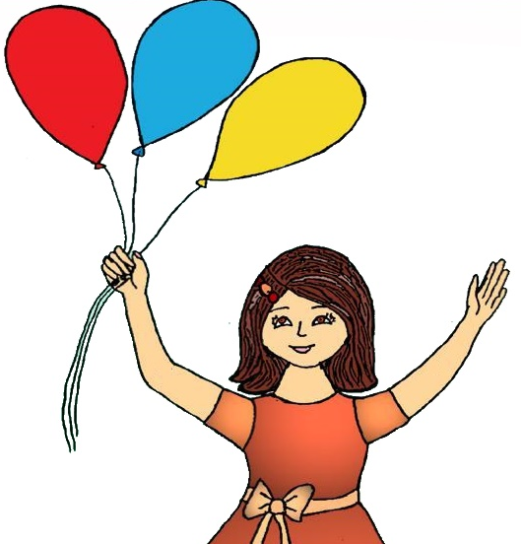
11- أُكْمِلُ كُلَّ جُمْلَةٍ بِالْكَلِمَةِ الْـمُناسِبَةِ:
زارَتْ
جَميلَةً
زارَتْ
- حِصَّةُ قَلْعَةَ الْبَحْرَيْنِ.
.................
شَجَرَةٌ
شَجَرَةٌ
في حَديقَةِ الْـمَدْرَسَةِ كَبيــــرَةٌ.
........................
جَمَعَتْ دانَةُ صُورًا .
جَميلَةً
.........................
وزارة التربية والتعليم –الفصل الدراسي الأول 2021-2022

Slide 15
رابِعًا: أَتَدَرَّبُ
1-أ- أَقْرَأُ الْجُمَلَ الْآتِيَةَ، وَأُلاحِظُ الْكَلِماتِ الْـمُلَوَّنَةَ:
- زارَ خالِدٌ جَدَّتَهُ أَمْـــــسِ.
تَكْتُبُ مَرْيَمُ دَرْسَها الآنَ.
سَـيَـــذْهَبُ خالدٌ إِلى قَلْعَةِ الْبَحْرَيْنِ غَدًا.
وزارة التربية والتعليم –الفصل الدراسي الأول 2021-2022

Slide 16
1-ب- أُلاحِظُ السَّهْمَيْـنِ في الْـجَدْوَلِ، وأَكْتُبُ كُلَّ كَلِمَةٍ مِنَ الْكَلِمَتَيْنِ
(زارَ- سَيَذْهَبُ) في الْخانَةِ الْـمُناسِبَةِ:
سَيَذْهَبُ
زارَ
...................
.....................
وزارة التربية والتعليم –الفصل الدراسي الأول 2021-2022

Slide 17
2-أَصِلُ كُلَّ جُمْلَةٍ بِالْكَلِمَةِ الْـمُناسِبَةِ:
وزارة التربية والتعليم –الفصل الدراسي الأول 2021-2022

Slide 18
3- أُكْمِلُ الْجُمَلَ كَما في الْـمِثالِ:
سَيَقْرَأُ
...............................
غَدًا.
الْآنَ .
..............
..............
أَذْهَبُ
...............................
غَدًا.
الْآنَ .
......................
.............
وزارة التربية والتعليم –الفصل الدراسي الأول 2021-2022

Slide 19
4- أُكْمِلُ كُلَّ جُمْلَةٍ بِكَلِمَةٍ مِمّا يَأْتي(أَمْسِ، الْآنَ، غَدًا) كَما في الْـمِثالِ
الْآنَ .
.........................
أَمْسِ .
.........................
أَمْسِ .
.........................
غَدًا .
.........................
الْآنَ .
.........................
وزارة التربية والتعليم –الفصل الدراسي الأول 2021-2022

Slide 20
5- أَتَأَمَّلُ الْـمَشْهَدَ، وَأُكْمِلُ الْجُمْلَةَ:
لَوَّنَتْ
- أَمَلُ الرَّسْمَةَ أَمْسِ.
..............
اللاّعِبُ
يُسَجِّلُ
- سَلَّةً الْآنَ.
..ّ............
..........
بِالدَّرّاجَةِ
سَيَلْعَبُ
- حاتِمٌ غَدًا.
..........
..............
وزارة التربية والتعليم –الفصل الدراسي الأول 2021-2022

Slide 21
انْتَهى الدَّرْسُ
وزارة التربية والتعليم –الفصل الدراسي الأول 2021-2022

